Slide 1



Nói và nghe
(Tiết 4)

Slide 2


  Sự tích cây khoai lang

Slide 3

Thứ ba ngày 15 tháng 2 năm 2022
Tiếng Việt
Kể chuyện Sự tích cây khoai lang

Slide 4
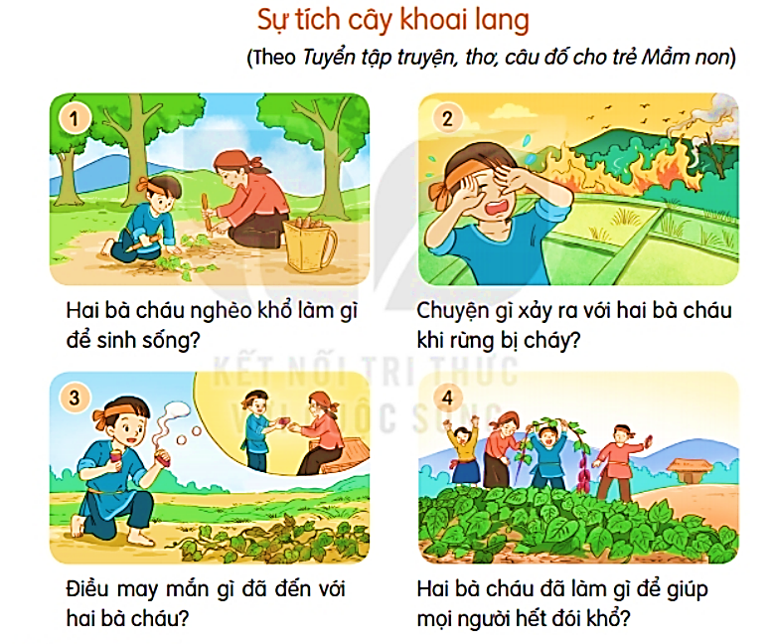
1. Dựa vào tranh và câu hỏi gợi ý, đoán nội dung của từng tranh.

Slide 5


2. Nghe kể chuyện
Notes:
5

Slide 6
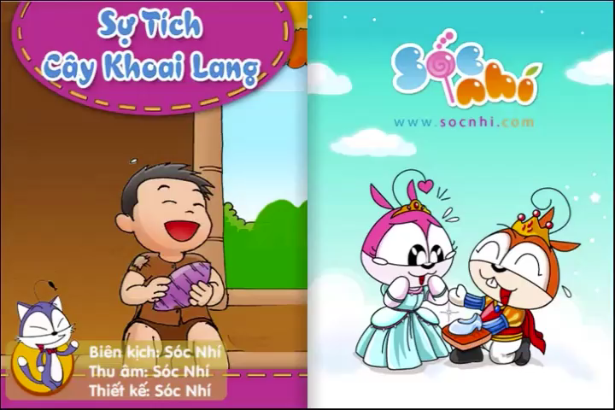

Slide 7
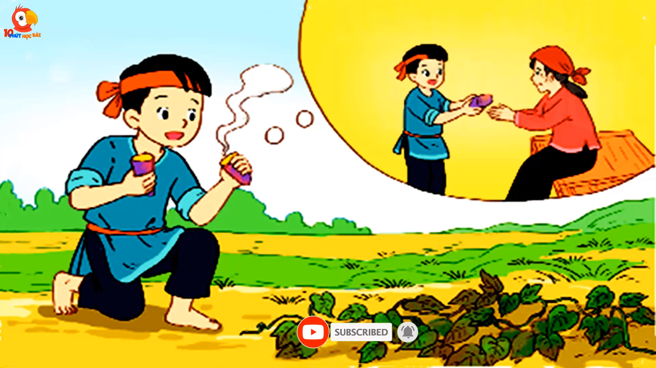

Slide 8
3. Kể lại từng đoạn của câu chuyện theo tranh.
Notes:
8

Slide 9

Cùng bạn
Trả lời câu hỏi kể chuyện theo tranh qua trò chơi “Hộp quà bí ẩn”
Notes:
Bài giảng thiết kế bởi: Hương Thảo - tranthao121006@gmail.com
9

Slide 10









Notes:
Cách chơi: Bấm vào thân hộp quà -> Xuất hiện câu hỏi, nhấp chuột để xuất hiện câu trả lời. Nhấp vào nắp hộp quà để tặng con một tràng vỗ tay. Bấm “Go home” để trờ về hộp quà tiếp theo và làm tương tự như trên.

Slide 11








Hai bà cháu nghèo khổ làm gì để sinh sống?
Hai bà cháu phải đi đào củ mài để ăn.
GO HOME
You are given 3 candies

Slide 12
Chuyện gì xảy ra với 2 bà cháu khi rừng bị cháy?
Khu rừng bị cháy, nương lúa của cậu bé cũng thành tro. Cậu bé buồn quá, nước mắt trào ra.
GO HOME
You are given 5 candies

Slide 13
Điều may mắn gì đã đến với hai bà cháu?
Một hôm, cậu bé đào được một củ rất kì lạ. Khi nấu chin, có mùi thơm. Cậu bé thấy rất ngon nên đem mấy củ về biếu bà.
GO HOME
You are given 7 candies

Slide 14
Hai bà cháu đã làm gì để giúp mọi người hết đói khổ?
Hai bà cháu đã chia sẻ cây khoai lang cho dân làng.
GO HOME
You are given 2 candies

Slide 15



LH: Hương Thảo
Thêi gian 5’
Cïng b¹n kÓ
trong nhãm
Notes:
15

Slide 16

Qua câu chuyện, em học được điều gì?
Em rút ra bài học: Truyện cổ tích ca ngợi đức tính chăm chỉ, cần cù, chịu khó và hiếu thảo của cậu bé.
Notes:
Bài giảng thiết kế bởi: Hương Thảo - tranthao121006@gmail.com
16

Slide 17
Kể cho người thân về những việc làm tốt của người cháu trong câu chuyện trên.

Slide 18
CỦNG CỐ BÀI HỌC

